Slide 1
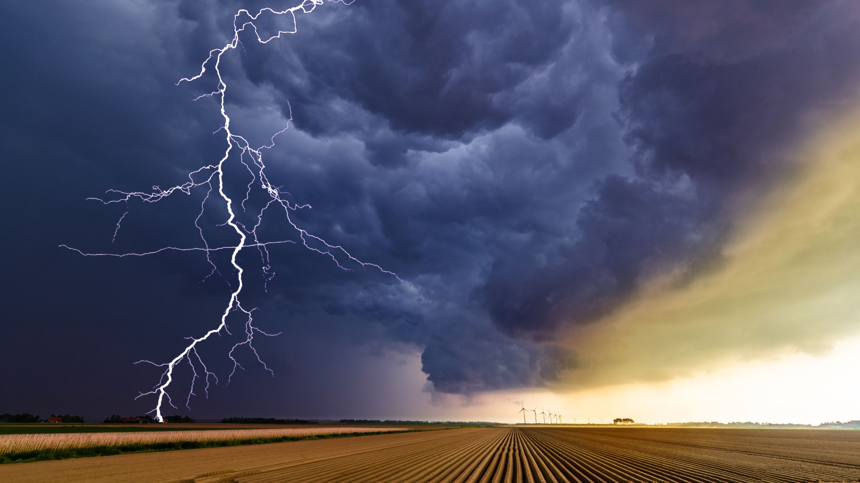
Dynamiques territoriales, coopérations et tensions dans le monde
THÈME 2
TERMINALES

Slide 2
QUELLE HIERARCHISATION DES TERRITOIRES LA MONDIALISATION PROVOQUE-T-ELLE ?
Première partie

Slide 3

CONCEPT DE MONDIALISATION
Processus d’accroissement des échanges internationaux et d’accentuation de l’interdépendance entre les territoires.
Texte de Laurent Carroué page 119 issu de l’atlas de la mondialisation

Slide 4
LES BRICS +
Les BRICS+ sont un groupe de dix pays qui se réunissent en sommets annuels : le Brésil, la Russie, l’Inde, la Chine, l’Afrique du Sud, l’Iran, l’Égypte, les Émirats arabes unis, l’Arabie saoudite et l’Éthiopie.
Initialement, le terme « BRIC » est un acronyme pour désigner quatre pays se regroupant à partir de 2009 : Brésil, Russie, Inde et Chine (en anglais : Brazil, Russia, India, China) ; le terme BRIC est forgé dès 2001 par un économiste de Goldman Sachs. En 2011, l'adhésion de l'Afrique du Sud (en anglais : South Africa) donne naissance à l'acronyme BRICS. En 2024, avec l'ajout de l'Égypte, des Émirats arabes unis, de l'Éthiopie, de l'Iran, le groupe devient les BRICS+.
Les dix pays des BRICS+ représentent en 2024 près de la moitié de la population mondiale et 26 % du produit intérieur brut mondial en valeur nominale, contre 44 % pour les pays du G7.

Slide 5
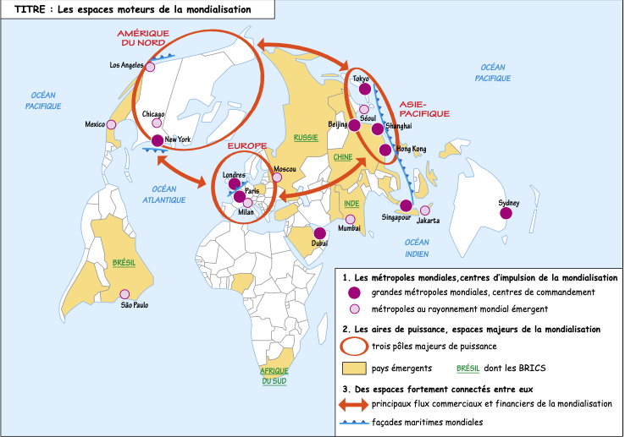

Slide 6
QUELS SONT LES FACTEURS DE L’INEGALE INTEGRATION DES TERRITOIRES DANS LA MONDIALISATION ?
Deuxième partie

Slide 7
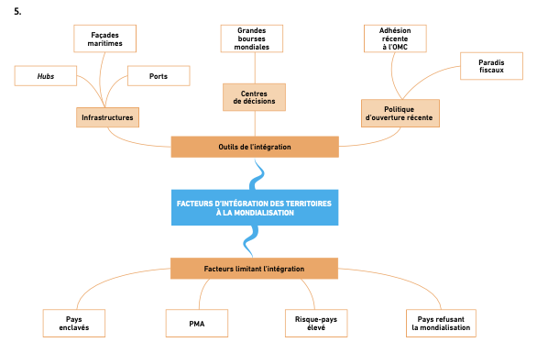

Slide 8
QUELS SONT LE ROLE ET LES LIMITES DES ORGANISATIONS DE COOPERATION DANS LA MONDIALISATION ?
Troisième partie

Slide 9
